Slide 1
第 10 章 专家系统与机器学习
教材：
王万良《人工智能导论》（第3版）
高等教育出版社，2011. 2

Slide 2
第10章 专家系统与机器学习
专家系统已经应用到数学、物理、化学、医学、地质、气象、农业、法律、教育、交通运输、机械、艺术、以及计算机科学本身，甚至渗透到政治、经济、军事等重大决策部门，产生了巨大的社会效益和经济效益，成为人工智能的重要分支。
下面首先介绍专家系统的基本概念、工作原理、机器学习的基本概念和方法，以及知识发现和数据挖掘的基本概念和方法、建立专家系统的方法以及几个著名的专家系统实例。这几个专家系统已经成为当前开发专家系统的骨架系统，具有很广泛的应用。

Slide 3
第10章 专家系统与机器学习
10.1 专家系统的产生和发展
10.2 专家系统的概念
10.3 专家系统的工作原理
10.4 知识获取的主要过程与模式
10.5 机器学习
10.6 知识发现与数据挖掘
10.7 专家系统的建立
10.8 专家系统实例
10.9 专家系统的开发工具

Slide 4
第10章 专家系统与机器学习
10.1 专家系统的产生和发展
10.2 专家系统的概念
10.3 专家系统的工作原理
10.4 知识获取的主要过程与模式
10.5 机器学习
10.6 知识发现与数据挖掘
10.7 专家系统的建立
10.8 专家系统实例
10.9 专家系统的开发工具

Slide 5
10.1 专家系统的产生和发展
第一阶段 : 初创期（20世纪60年代中期－ 20世纪70年代初）
DENDRAL系统（1968年，斯坦福大学费根鲍姆等人）——推
断化学分子结构的专家系统
MYCSYMA系统（1971年，麻省理工学院 ）——用于数学运
算的数学专家系统
特点：高度的专业化。
专门问题求解能力强。
结构、功能不完整。
移植性差。
缺乏解释功能。

Slide 6
10.1 专家系统的产生和发展
第二阶段: 成熟期（20世纪70年代中期－ 20世纪80年代初）
MYCIN系统（斯坦福大学 ）——血液感染病诊断专家系统
PROSPECTOR系统（斯坦福研究所 ）——探矿专家系统
CASNET系统（拉特格尔大学）：用于青光眼诊断与治疗。
AM系统（ 1981年，斯坦福大学）：模拟人类进行概括、抽象和归纳推理，发现某些数论的概念和定理。
HEARSAY系统（卡内基－梅隆大学）——语音识别专家系统

Slide 7
10.1 专家系统的产生和发展
第二阶段: 成熟期（20世纪70年代中期－ 20世纪80年代初）
特点：
（1）单学科专业型专家系统。
（2）系统结构完整，功能较全面，移植性好。
（3）具有推理解释功能，透明性好。
（4）采用启发式推理、不精确推理。
（5）用产生式规则、框架、语义网络表达知识。
（6）用限定性英语进行人－机交互。

Slide 8
10.1 专家系统的产生和发展
第三阶段：发展期（20世纪80年代至今）
专家系统XCON（DEC公司、卡内基－梅隆大学 ）：为VAX计算机系统制订硬件配置方案。
专家系统开发工具：
骨架系统：EMYCIN、KAS、EXPERT 等。
通用型知识表达语言： OPS5 等。
专家系统开发环境： AGE 等。

Slide 9
10.1 专家系统的产生和发展
第三阶段：发展期（20世纪80年代至今）
我国研制开发的专家系统：
施肥专家系统（中国科学院合肥智能机械研究所）
新构造找水专家系统（南京大学）
勘探专家系统及油气资源评价专家系统（吉林大学）
服装剪裁专家系统及花布图案设计专家系统（浙江大学）
关幼波肝病诊断专家系统（北京中医学院）

Slide 10
第10章 专家系统与机器学习
10.1 专家系统的产生和发展
10.2 专家系统的概念
10.3 专家系统的工作原理
10.4 知识获取的主要过程与模式
10.5 机器学习
10.6 知识发现与数据挖掘
10.7 专家系统的建立
10.8 专家系统实例
10.9 专家系统的开发工具

Slide 11
10.2 专家系统的概念
10.2.1 专家系统的定义
10.2.2 专家系统的特点
10.2.3 专家系统的类型
10.2.4 专家系统的应用

Slide 12
10.2 专家系统的概念
10.2.1 专家系统的定义
10.2.2 专家系统的特点
10.2.3 专家系统的类型
10.2.4 专家系统的应用

Slide 13
10.2.1 专家系统的定义
1. 定义
费根鲍姆（E. A. Feigenbaum）：
“专家系统是一种智能的计算机程序，它运用知识和推理来解决只有专家才能解决的复杂问题。”
专家系统：一类包含知识和推理的智能计算机程序 。

Slide 14
10.2.1 专家系统的定义
2. 专家系统的基本组成

Slide 15
10.2 专家系统的概念
10.2.1 专家系统的定义
10.2.2 专家系统的特点
10.2.3 专家系统的类型
10.2.4 专家系统的应用

Slide 16
10.2.2 专家系统的特点
（1）具有专家水平的专业知识。
（2）能进行有效的推理。
（3）启发性。
（4）灵活性。
（5）透明性。
（6）交互性。
一个计算机程序系统的透明性：系统自身及其行为能被用户所理解。

Slide 17
10.2.2 专家系统的特点
专家系统与传统程序的比较
（1）编程思想：
传统程序 = 数据结构+算法
专家系统 = 知识+推理
（2）传统程序：关于问题求解的知识隐含于程序中。
专家系统：知识单独组成知识库，与推理机分离。
（3）处理对象：
传统程序：数值计算和数据处理。
专家系统：符号处理。

Slide 18
10.2.2 专家系统的特点
专家系统与传统程序的比较
（4）传统程序：不具有解释功能。
专家系统：具有解释功能。
（5）传统程序：产生正确的答案。
专家系统：通常产生正确的答案，有时产生错误的答案。
（6）系统的体系结构不同。

Slide 19
10.2 专家系统的概念
10.2.1 专家系统的定义
10.2.2 专家系统的特点
10.2.3 专家系统的类型
10.2.4 专家系统的应用

Slide 20
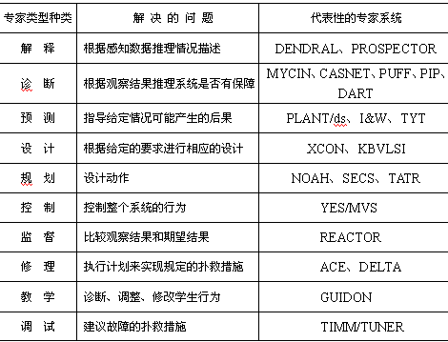
10.2.3 专家系统的类型

Slide 21
10.2 专家系统的概念
10.2.1 专家系统的定义
10.2.2 专家系统的特点
10.2.3 专家系统的类型
10.2.4 专家系统的应用

Slide 22
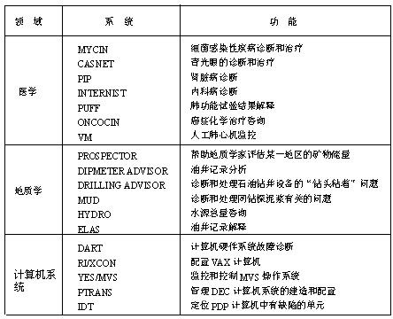
10.2.4 专家系统的应用

Slide 23
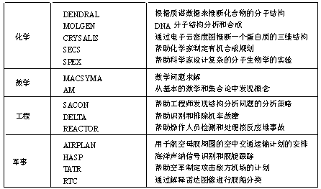
10.2.4 专家系统的应用

Slide 24
第10章 专家系统与机器学习
10.1 专家系统的产生和发展
10.2 专家系统的概念
10.3 专家系统的工作原理
10.4 知识获取的主要过程与模式
10.5 机器学习
10.6 知识发现与数据挖掘
10.7 专家系统的建立
10.8 专家系统实例
10.9 专家系统的开发工具

Slide 25
10.3 专家系统的工作原理
用户
领域专家
知识工程师
人
人
机
机
接
接
口
口
解释机构
知识获取机构
解释机构
知识获取机构
专家系统核心
专家系统核心
数据库
推理机
知识库
数据库
推理机
知识库
专家系统的一般结构

Slide 26
第10章 专家系统
10.1 专家系统的产生和发展
10.2 专家系统的概念
10.3 专家系统的工作原理
10.4 知识获取的主要过程与模式
10.5 机器学习
10.6 知识发现与数据挖掘
10.7 专家系统的建立
10.8 专家系统实例
10.9 专家系统的开发工具

Slide 27
10.4 知识获取的主要过程与模式
10.4.1 知识获取的过程
抽取知识、知识的转换、知识的输入、知识的检测 。
数据
数据
形式化
问题
形式化
问题
提问
提问
结构知识
结构知识
领域专家
知识工程师
知识库
知识
知识
概念
概念
解答
解答
知识获取的过程

Slide 28
10.4 知识获取的主要过程与模式
10.4.2 知识获取的模式
非自动知识获取、自动知识获取、半自动知识获取。
阅读
科技文献
阅读
知
知
识
识
知
知
识
识
知识库
工
工
程
程
师
师
编
编
辑器
领域专家
辑器
对话
对话
非自动化知识获取
文字、图象
文字、图象识别
归纳
归纳
理解
知识库
理解
翻译
领域专家
语
音
识
别
翻译
自动知识获取

Slide 29
10.5 机器学习
机器学习：机器学习（Machine learning）使计算机能模拟人的学习行为，自动地通过学习来获取知识和技能，不断改善性能，实现自我完善。
（1）学习机理
人类获取知识、技能和抽象概念的天赋能力。
（2）学习方法
机器学习方法的构造是在对生物学习机理进行简化的基础上，用计算的方法进行再现。
（3）学习系统
能够在一定程度上实现机器学习的系统。

Slide 30
10.5.1 机器学习的基本概念
一个学习系统一般应该有环境、学习、知识库、执行与评价等四个基本部分组成。
“示例空间”是所有可对系统进行训练的示例集合。
“搜索”的作用是从示例空间中查找所需的示例。
“解释”是从搜索到的示例中抽象出所需的有关信息形成知识。
“形成知识”是把解释得到的信息综合、归纳形成一般性的知识。
“验证”的作用是检验所形成的知识的正确性。

Slide 31
10.6 知识发现与数据挖掘
知识发现和数据挖掘的目的：从数据集中抽取和精化一般规律或模式。
知识发现过程分为：数据准备、数据挖掘以及结果的解释评估等三步。
1.数据准备：数据选、数据预处理和数据变换。
数据选取就是根据用户的需要从原始数据库中抽取的一组数据。
数据预处理一般可能包括消除噪声、推导计算缺值数据、消除重复记录、完成数据类型转换等。
数据变换是从初始特征中找出真正有用的特征以减少数据开采时要考虑的特征或变量个数。

Slide 32
10.6 知识发现与数据挖掘
2.数据挖掘
数据挖掘阶段首先要确定挖掘的任务或目的是什么，如数据总结、分类、聚类、关联规则或序列模式等。
确定了挖掘任务后，就要决定使用什么样的挖掘算法。同样的任务可以用不同的算法来实现。
选择实现算法有两个考虑因素：
一是不同的数据有不同的特点，因此需要用与之相关的算法来挖掘；
二是用户或实际运行系统的要求，有的用户可能希望获取描述型的、容易理解的知识，而有的用户系统的目的是获取预测准确度尽可能高的预测型知识。

Slide 33
10.6 知识发现与数据挖掘
3.结果解释和评价
数据挖掘阶段发现的知识模式中可能存在冗余或无关的模式，所以还要经过用户或机器的评价。
若发现所得模式不满足用户要求，则需要退回到发现阶段之前，如重新选取数据，采用新的数据变换方法，设定新的数据挖掘参数值，甚至换一种挖掘算法。
由于KDD最终是面向人的，因此可能要对发现的模式进行可视化，或者把结果转换为用户易懂的另一种表示，如把分类决策树转换为“if-then…”规则。

Slide 34
10.6 知识发现与数据挖掘
知识发现的任务：
数据总结：对数据进行浓缩，给出它的紧凑描述。
概念描述：从学习任务相关的数据中提取总体特征。
分类：提出一个分类函数或分类模型（也常常称作分类器），该模型能把数据库中的数据项映射到给定类别中的一个。
聚类：根据数据的不同特征，将其划分为不同的类。包括统计方法、机器学习方法、神经网络方法和面向数据库的聚类方法等。
相关性分析：发现特征之间或数据之间的相互依赖关系。
偏差分析：寻找观察结果与参照量之间的有意义的差别。
建模：通过数据挖掘，构造出能描述一种活动、状态或现象的数学模型。

Slide 35
10.6 知识发现与数据挖掘
知识发现的主要方法：
1.统计方法：从事物的外在数量上的表现去推断事物可能的规律性。常见的有回归分析、判别分析、聚类分析以及探索分析等。
2.粗糙集：粗糙集是具有三值隶属函数的模糊集，即是、不是、也许。常与规则归纳、分类和聚类方法结合起来使用。
3.可视化：把数据、信息和知识转化为图形等，使抽象的数据信息形象化。信息可视化也是知识发现的一个有用的手段。
4.传统机器学习方法：包括符号学习和连接学习。

Slide 36
10.6 知识发现与数据挖掘
知识发现的对象：
1.数据库：当前研究比较多的是关系数据库的知识发现。
2.数据仓库：数据挖掘为数据仓库提供深层次数据分析的手段，数据仓库为数据挖掘提供经过良好预处理的数据源。
3. Web信息：Web知识发现主要分内容发现和结构发现。内容发现是指从Web文档的内容中提取知识;结构发现是指从Web文档的结构信息中推导知识。
4. 图像和视频数据：图像和视频数据中也存在有用的信息。比如，地球资源卫星每天都要拍摄大量的图像或录像。

Slide 37
第10章 专家系统与机器学习
10.1 专家系统的产生和发展
10.2 专家系统的概念
10.3 专家系统的工作原理
10.4 知识获取的主要过程与模式
10.5 机器学习
10.6 知识发现与数据挖掘
10.7 专家系统的建立
10.8 专家系统实例
10.9 专家系统的开发工具

Slide 38
10.7 专家系统的建立
10.7.1 适合于专家系统求解的问题
10.7.2 专家系统的设计原则与开发步骤
10.7.3 专家系统的评价

Slide 39
10.7 专家系统的建立
10.7.1 适合于专家系统求解的问题
10.7.2 专家系统的设计原则与开发步骤
10.7.3 专家系统的评价

Slide 40
10.7.1 适合于专家系统求解的问题
如何选择适合专家系统开发的问题——威特曼(Waterman)
什么情况下开发专家系统是可能的？
什么情况下开发专家系统是合理的？
什么情况下开发专家系统是合适的？

Slide 41
10.7.1 适合于专家系统求解的问题
1. 什么情况下开发专家系统是可能的？
（1）主要依靠经验性知识，不需运用大量常识性知识就
可解决的任务。
（2）存在真正的领域专家。
（3）有明确的开发目标，且任务不太难实现。

Slide 42
10.7.1 适合于专家系统求解的问题
2. 什么情况下开发专家系统是合理的？
（1）具有较高的经济效益。
（2）人类专家奇缺，但在许多地方又十分需要。
（3）人类专家经验不断丢失。
（4）危险场合需要专业知识 。

Slide 43
10.7.1 适合于专家系统求解的问题
3. 什么情况下开发专家系统是合适的？
（1）本质：问题能通过符号操作和符号结构进行求解，
且需使用启发式知识、经验规则才能得到答案。
（2）复杂性。
（3）范围：所选任务的大小可驾驭、 任务有实用价值。

Slide 44
10.7 专家系统的建立
10.7.1 适合于专家系统求解的问题
10.7.2 专家系统的设计原则与开发步骤
10.7.3 专家系统的评价

Slide 45
10.7.2 专家系统的设计原则与开发步骤
1. 专家系统的设计原则
（1）专门的任务
（2）专家合作
（3）原型设计
（4）用户参与
（5）辅助工具
（6）知识库与推理机分离

Slide 46
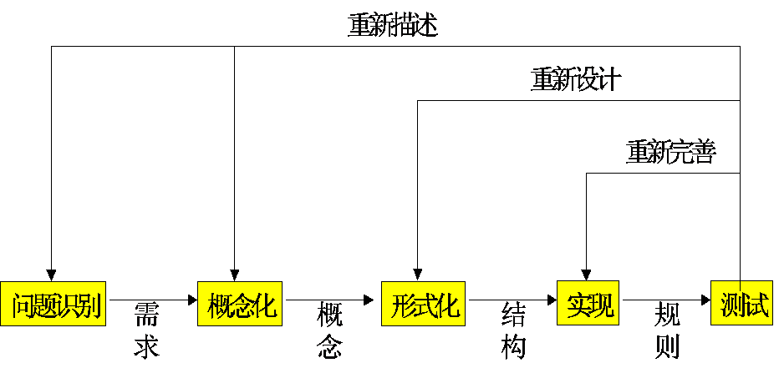
10.7.2 专家系统的设计原则与开发步骤
2. 专家系统的开发步骤

Slide 47
10.7 专家系统的建立
10.7.1 适合于专家系统求解的问题
10.7.2 专家系统的设计原则与开发步骤
10.7.3 专家系统的评价

Slide 48
10.7.3 专家系统的评价
1. 正确性
（1）系统设计的正确性:
系统设计思想的正确性。
系统设计方法的正确性。
设计开发工具的正确性。
（2）系统测试的正确性:
测试目的、方法、条件的正确性。
测试结果、数据、记录的正确性。

Slide 49
10.7.3 专家系统的评价
1. 正确性
（3）系统运行的正确性：
推理结论、求解结果、咨询建议的正确性。
推理解释及可信度估算的正确性。
知识库知识的正确性。

Slide 50
10.7.3 专家系统的评价
2. 有用性
(1) 推理结论、求解结果、咨询建议的有用性。
(2) 系统的知识水平、可用范围、易扩展性、易更新性等。
(3) 问题的求解能力，可能场合和环境。
(4) 人机交互的友好性。
(5) 运行可靠性、易维护性、可移植性。
(6) 系统的经济性。

Slide 51
第10章 专家系统与机器学习
10.1 专家系统的产生和发展
10.2 专家系统的概念
10.3 专家系统的工作原理
10.4 知识获取的主要过程与模式
10.5 机器学习
10.6 知识发现与数据挖掘
10.7 专家系统的建立
10.8 专家系统实例
10.9 专家系统的开发工具

Slide 52
10.8 专家系统实例
10.8.1 医学专家系统──MYCIN
10.8.2 地质勘探专家系统──PROSPECTOR

Slide 53
10.8 专家系统实例
10.8.1 医学专家系统──MYCIN
10.8.2 地质勘探专家系统──PROSPECTOR

Slide 54
10.8.1 医学专家系统──MYCIN
1. 系统结构
MYCIN系统由斯坦福大学1972年开始建造，1978年最终完成。
系统用INTER LISP语言编写。
知识库有二百多条规则，可识别51种病菌，正确处理23种抗生素。
确定病人是否
确定用于
确定细
优选治
存在需要治疗
治疗的菌
菌类型
疗处方
的细菌感染
素药物
MYCIN
系统的咨询过程

Slide 55
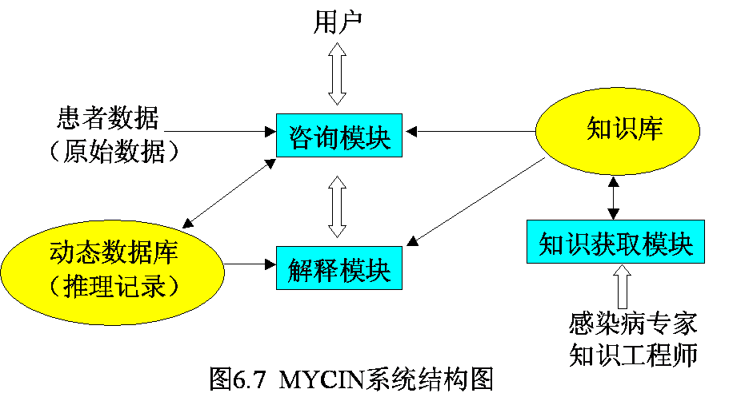
10.8.1 医学专家系统──MYCIN
1. 系统结构

Slide 56
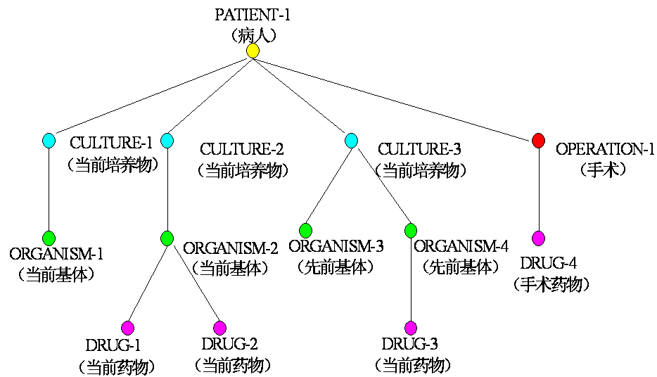
10.8.1 医学专家系统──MYCIN
2. 数据表示 ：上下文树（context tree）

Slide 57
10.8.1 医学专家系统──MYCIN
3. 知识表示
（1）领域知识的表示：产生式规则。
RULE 064 如果：有机体染色是革兰氏阳性，
且 是有机形态是球状的，
且 有机体的生长结构呈链状，
则：存在证据表明该有机体为链球菌类，可信度为0.7。
RULE 064
PREMISE: ( $ AND (SAME CNTXT STALN GRAMPOS)
(SAME CNTXT MORPH COCCUS)
(SAME CNTXT CONFORM CHAINS))
ACTION: (CONLUDE CNTXT IDENT STREPTO COCCUS TALLY.7)

Slide 58
10.8.1 医学专家系统──MYCIN
3. 知识表示
（2）临床参数的表示
临床参数：三元组（上下文树、属性、值）
例：三元组（机体－1，形态，杆状）
三元组（机体－1，染色体，革兰氏阴性）
临床数据：单值、是非值、多值。
MYCIN系统有65个临床参数，按照其相对应的上下文分类。

Slide 59
10.8.1 医学专家系统──MYCIN
4. 推理策略：反向推理、深度优先的搜索策略
REGIMEN
REGIMEN
092
（
092
（
规则
规则
）
）
COVERFOR
TREATFOR
COVERFOR
TREATFOR
090
090
149
（
149
（
规则
规则
）
）
（规则
（规则
）
）
SIGNIFICANCE
SIGNIFICANCE
INFECTLOC
INFECTLOC
FEBRILE
IDENT
FEBRILE
IDENT
…
…
…
…
…
…
…
…
关于病人的上下文树

Slide 60
10.8.1 医学专家系统──MYCIN
4. 推理策略
MYCIN系统：通过两个子程序MONITOR和FINDOUT完成整个咨询和推理过程。
MONITOR：分析规则的前提条件是否满足，以决定拒绝该规则还是采用该规则，并将每次鉴定一个前提后的结果记录在动态数据库中。
FINDOUT：检查MONITOR所需要的参数，它可能已在动态数据库中，也可以通过用户提问获取。

Slide 61
10.8.1 医学专家系统──MYCIN
5. 治疗方案选择
（1） 生成可能的“治疗方案表”
例如： IF 细菌的特征是 Pseudomonas
THEN 建议在下列药物中选择治疗：
colistin （0.98）
polynyxin （0.96）
gentamicin （0.96）
carbenicillin （0.96）
sulfisoxazole （0.96）

Slide 62
10.8.1 医学专家系统──MYCIN
5. 治疗方案选择
（2） 选择用药配方
该药物对细菌治疗的有效性。
该药物是否已用过。
该药物的副作用。

Slide 63
10.8.1 医学专家系统──MYCIN
6. 知识获取
(1) 告诉专家新建立的规则的名字（规则序号）。
(2) 逐条获取前提，并从英文翻译成LISP表达。
(3) 逐条获取结论动作，也从英文翻译为LISP表达。
(4) 用LISP-english子程序将规则翻译成英语，显示给专家。
(5) 提问专家是否同意这条翻译的规则；如果规则不正确，
专家进行修改并回到步骤 (4)。

Slide 64
10.8.1 医学专家系统──MYCIN
6. 知识获取
(6) 检查新规则与其他旧规则之间的矛盾。
(7) 如果有必要，可调用辅助分类规则对新规则分类。
(8) 把规则加入LOOKHEAD表。
(9) 把规则加入CONTAIED-IN表、UPDATED-BY表。
(10) 告诉专家系统新规则已是规则库中的一部分了。

Slide 65
10.8 专家系统实例
10.8.1 医学专家系统──MYCIN
10.8.2 地质勘探专家系统──PROSPECTOR

Slide 66
10.8.2 地质勘探专家系统──PROSPECTOR
1. PROSPECTOR系统概述
(1) 系统结构

Slide 67
10.8.2 地质勘探专家系统──PROSPECTOR
1. PROSPECTOR系统概述
(1) 系统结构
模型文件（模型知识库）：12个模型文件，表达成推理规则网络，共有1100多条规则。规则的前提是地质勘探数据，结论的前提是推理得出的地质假设如矿床分类、含量、分布等。
术语文件（术语知识库）：有400种岩石、地质名字地质年代和在语义网络中用的其他术语。
分析器：将模型文件转换成系统内部的推理网络。
推理网络：具有层次结构的与/或树，将勘探数据和有关地质假设联系起来，进行从顶到底的逐级推理，上一级的结论作为下一级的证据，直到结论可由勘探数据直接证实的端结点为止。

Slide 68
10.8.2 地质勘探专家系统──PROSPECTOR
1. PROSPECTOR系统概述
(1) 系统结构
匹配器：用于语义网络匹配。
传送器：用于修正推理网络中模型空间状态变化的概率值。
英语分析器：对用户以简单的英语陈述句输入的信息进行分析，并变换到语义网络上。
问答系统：检查推理网络的推理过程及模型的运行情况，用户可以随时对系统进行查询，系统也可以对用户提出问题，要求提供勘探证据。 知识获取系统：获取专家知识，增删、修改推理网络。

Slide 69
10.8.2 地质勘探专家系统──PROSPECTOR
1. PROSPECTOR系统概述
（1）系统结构
（2） 系统的功能
网络编译程序：通过钻井定位模型，根据推理结果，编制钻井井位选择方案，输出图像信息。
解释系统：对用户解释有关结论和断言的推理过程、步骤和依据。
知识获取系统：获取专家知识，增删、修改推理网络。
(1) 勘探结果评价。
(2) 矿区勘探评测。
(3) 编制井位计划。

Slide 70
10.8.2 地质勘探专家系统──PROSPECTOR
2. 推理网络
推理网络:一个矿床模型经编码而成的网络，把探区证据和一些重要地质假设连接成一个有向图。
推理方法:
(1) 似然推理：根据Bayes原理的概率关系进行推理，用“似
然率”表示规则的强度。
(2) 逻辑推理：基于布尔逻辑关系的推理 。
(3) 上、下文推理：基于上、下文语义关系的推理。

Slide 71
第10章 专家系统与机器学习
10.1 专家系统的产生和发展
10.2 专家系统的概念
10.3 专家系统的工作原理
10.4 知识获取的主要过程与模式
10.5 机器学习
10.6 知识发现与数据挖掘
10.7 专家系统的建立
10.8 专家系统实例
10.9 专家系统的开发工具

Slide 72
10.9 专家系统的开发工具
10.9.1 骨架系统
10.9.2 通用型知识表达语言
10.9.3 专家系统开发环境
10.9.4 专家系统程序设计语言

Slide 73
10.9 专家系统的开发工具
10.9.1 骨架系统
10.9.2 通用型知识表达语言
10.9.3 专家系统开发环境
10.9.4 专家系统程序设计语言

Slide 74
10.9.1 骨架系统
1. EMYCIN系统
EMYCIN系统的功能：
（1）解释程序。
（2）知识编辑程序及类英语的简化会话语言。
（3）知识库管理和维护手段。
（4）跟踪和调试功能。
EMYCIN系统的工作过程：
（1）专家系统建立过程。
（2）咨询过程。

Slide 75
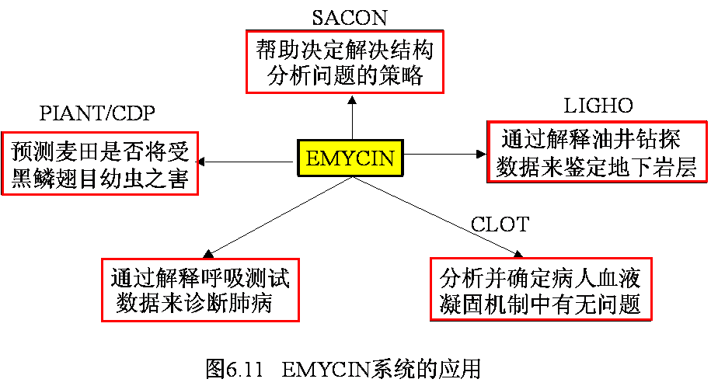
10.9.1 骨架系统
1. EMYCIN系统

Slide 76
10.9.1 骨架系统
2. KAS系统
KAS系统：由PROSPECTOR系统抽去原有的地质勘探知识而形成的，适用于开发解释型专家系统。
KAS系统：采用产生式规则和语义网络相结合的知识表达方法及启发式正反向混合推理控制策略。
网络编辑程序：把用户输入的信息转化为相应的语义网络，并检测语法错误和一致性等。
网络匹配程序：分析任意两个语义网络之间的关系，是否具有等价、包含、相交等关系，从而决定是否匹配，同时检测知识库中的知识是否存在矛盾、冗余等。

Slide 77
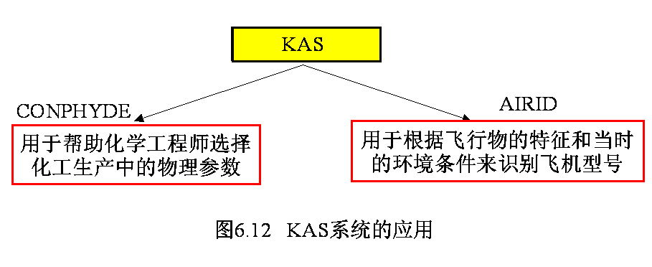
10.9.1 骨架系统
2. KAS系统

Slide 78
10.9.1 骨架系统
3. EXPERT系统
EXPERT系统: 威斯（Weiss）、库里科斯基（Kulikowski）等人在CASNET系统（青光眼诊断系统）等的基础上于1981年设计完成的一个骨架系统，适用开发诊断和分类型专家系统。
EXPERT系统的知识由假设、事实和决策规则三部分组成。
事实：有待观察、测量和确定的证据。
假设：由系统推出来的结论。
规则：描述事实和假设之间的逻辑关系。

Slide 79
10.9.1 骨架系统
3. EXPERT系统
FF规则：从事实到事实的规则。
F(M, T) → F(PREGP, F)： 如果M为真，则PREGP为假
FH规则：从事实到假设的规则。
F(A, T) & F(B, F) & [1: F(C, T), F(D, F)] → H(E, 0.5)
HH规则：从假设到假设的规则。
H（A, 0.2:1）& H(B, 0.1:1) → H(C, 1)

Slide 80
10.9.1 骨架系统
3. EXPERT系统
推理过程：
（1）由事实对所有的FF规则进行推理。
（2）从已有的事实出发，检查所有的FH规则，如果其左部
为真，就将其右部的假设存入集合PH中。
（3）置集合DH为空。
（4）从已有事实出发，检查所有的HH规则的上下文。
（5）按假设所形成的推理网络进行推理 。
（6）对假设的选择除可按上述方法选择可信度最大的外，还
设置了评分函数。

Slide 81
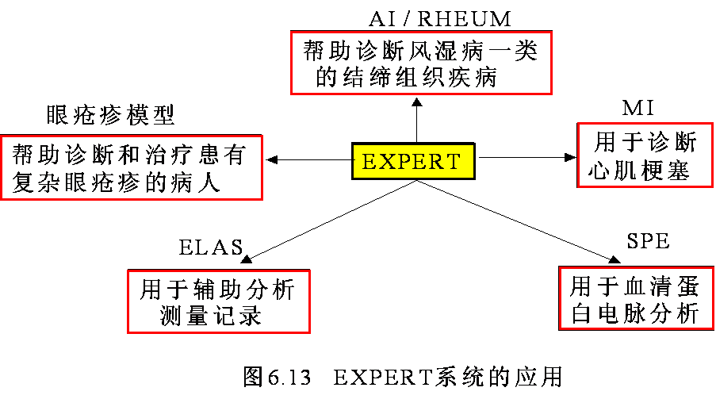
10.9.1 骨架系统
3. EXPERT系统

Slide 82
10.9 专家系统的开发工具
10.9.1 骨架系统
10.9.2 通用型知识表达语言
10.9.3 专家系统开发环境
10.9.4 专家系统程序设计语言

Slide 83
10.9.2 通用型知识表达语言
OPS5：美国卡内基－梅隆大学的麦可达莫特（J. McDermott）、纽厄尔（A. Newell）等研制开发的一种通用知识表达语言。
OPS5的特点：将通用的表达和控制结合起来，提供了专家系统所需的基本机制，并不偏向于某些特定的问题求解策略和知识表达结构。
OPS5的组成：产生式规则库、推理机、数据库。

Slide 84
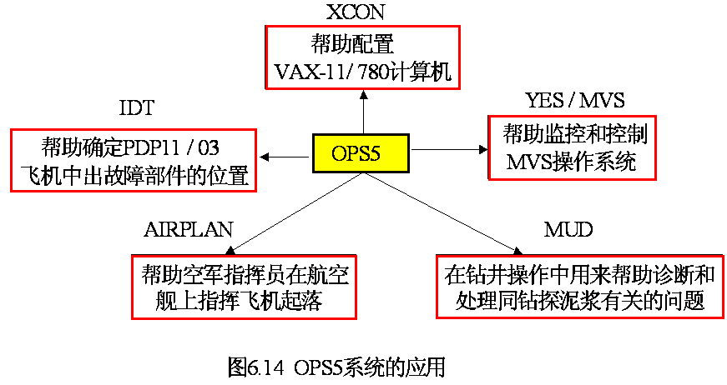
10.9.2 通用型知识表达语言

Slide 85
10.9 专家系统的开发工具
10.9.1 骨架系统
10.9.2 通用型知识表达语言
10.9.3 专家系统开发环境
10.9.4 专家系统程序设计语言

Slide 86
10.9.3 专家系统开发环境
专家系统开发环境（专家系统开发工具包）：可为专家系统的开发提供多种方便的构件，例如知识获取的辅助工具、适用各种不同知识结构的知识表示模式、各种不同的不确定推理机制、知识库管理系统等。
AGE（attempt to generalize)：一种典型的模块组合式开发工具。
通过AGE构造专家系统的途径：
(1) 用户使用AGE现有的各种组件作为构造材料，方便地组
合设计所需系统。
(2) 用户通过AGE的工具界面，定义和设计各种所需的组成
部件，以构成自己的专家系统。

Slide 87
10.9 专家系统的开发工具
10.9.1 骨架系统
10.9.2 通用型知识表达语言
10.9.3 专家系统开发环境
10.9.4 专家系统程序设计语言

Slide 88
10.9.4 专家系统程序设计语言
1. 符号处理语言（面向 AI 的语言或 AI 语言 ）
PROLOG语言（R. Kowalski首先提出；1972年，A. Comerauer及其研究小组研制成功）：基于演绎推理的逻辑型程序设计语言。
LISP语言（1960年，麦卡锡及其研究小组研制成功）：表处理语言，许多早期专家系统（MYCIN、PROSPECTOR）是用LISP建立的。
2. 面向问题的语言：C语言、 C＋＋语言。

